Slide 1
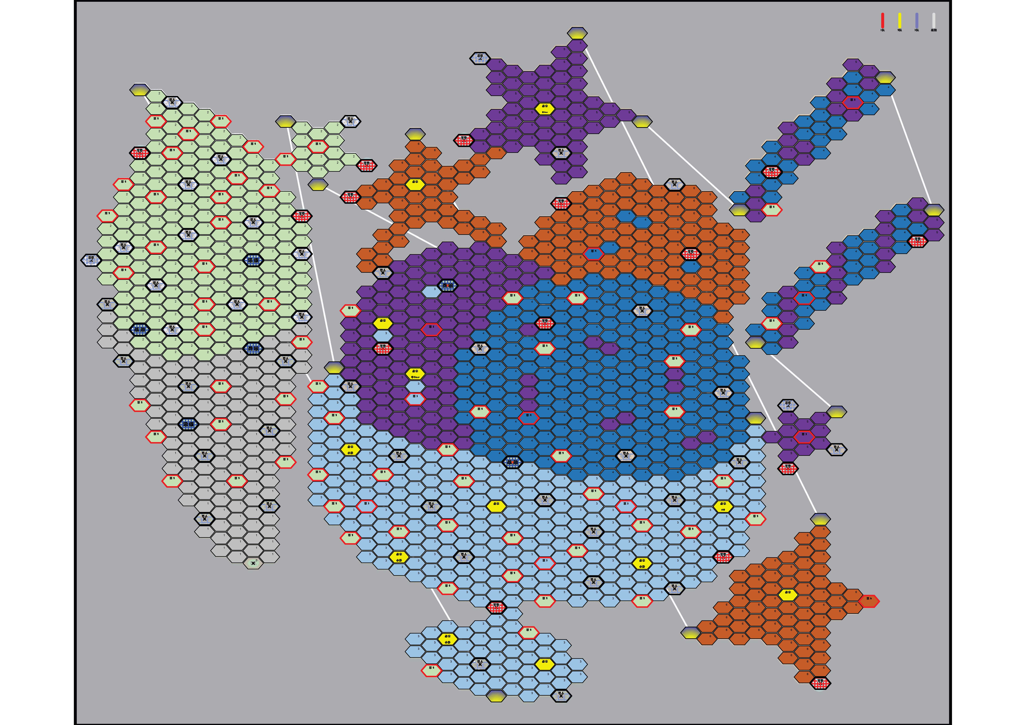
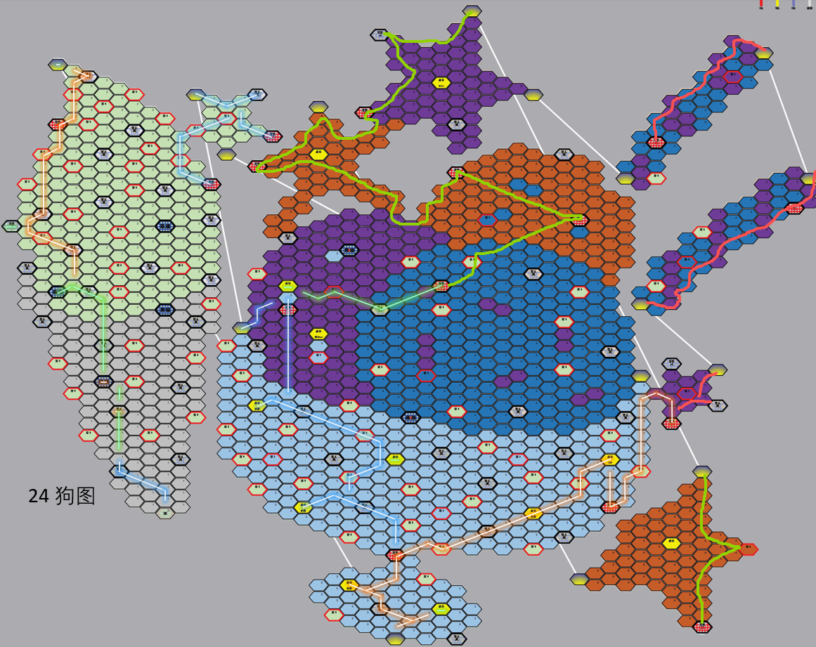
【七-龙-珠日-语 全153集】4K超清修复无删减完整版
关注
4:53:13 / 8:31:32
弹幕礼仪
720P 准高清
选集
倍速
24 狗图2

Slide 2
【七-龙-珠日-语 全153集】4K超清修复无删减完整版
关注
4:53:13 / 8:31:32
弹幕礼仪
720P 准高清
选集
倍速
24 狗图2

Slide 3

【七-龙-珠日-语 全153集】4K超清修复无删减完整版
关注
4:53:13 / 8:31:32
弹幕礼仪
720P 准高清
选集
倍速

Slide 4
24 狗图

Slide 5
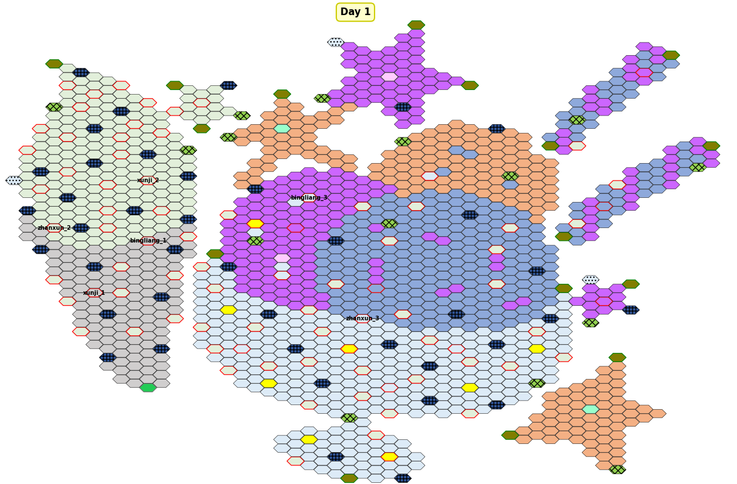

Slide 6

1
2
3
4
5
6
7
8
9
3
4
9
16

Slide 7
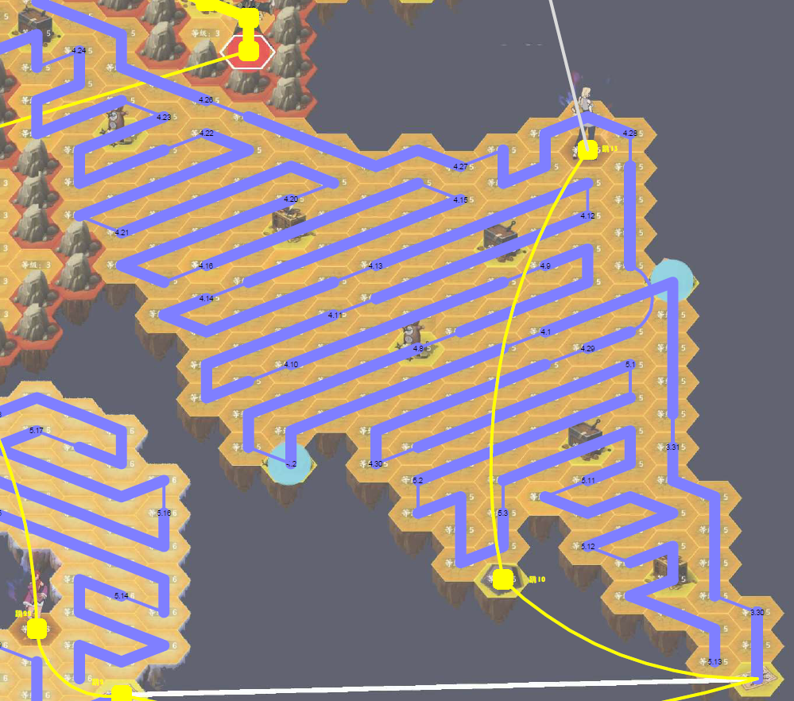
13
10

Slide 8


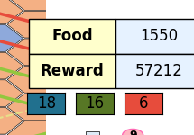


4
25
3
5
6

